Slide 1
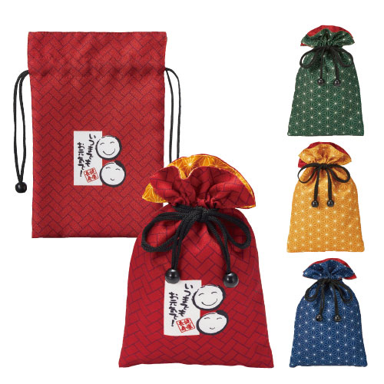
【提案書】
健康長寿リバーシブル巾着
特徴
キッチンにもリビングにもバスルームにも、室内のあらゆる場所の掃除に最適なアイテムのセットです。イベントやキャンペーンでの特典用や景品用などにもおすすめの商品です。
納期
納期スペース
仕様
カラー展開：3色取混
素材：ポリエステル
サイズ：約160×245mm
重量：約30g
包装：OP袋入
お見積
お見積りスペース

